Slide 1
MODEL BISNIS
DENIMAJINASI
www.jaketcustom.com

Slide 2
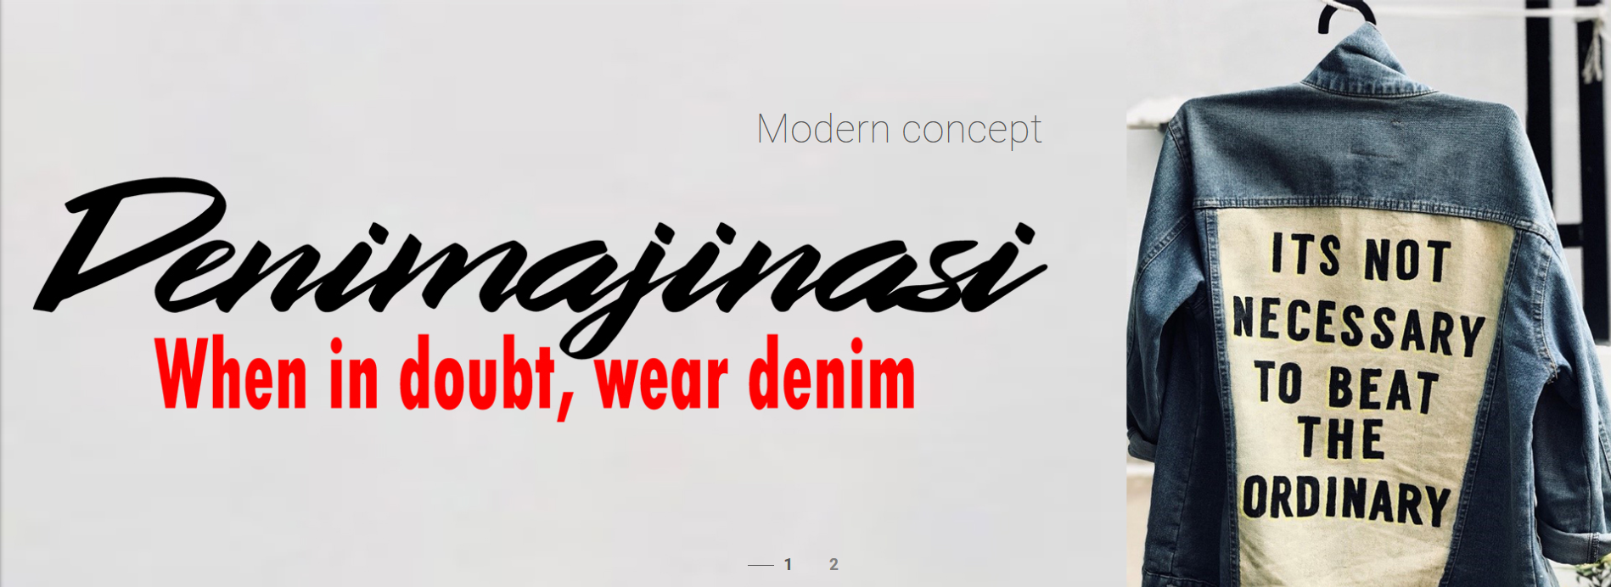
Abrar Fajar Ramadhan
Adimas Dwisetyo
Nabila Zahra
Azmi A.A.M
Faris Fidyan
DENIMAJINASI
www.jaketcustom.com

Slide 3
1. Value Proportion
Kami menawarkan produk atau jasa yang disesuaikan secara individu dengan menggunakan sumber daya produksi
Denimajinasi merupakan jaket denim custom yang dimana konsumen dapat memesan warna, ukuran serta motif yang diinginkan. Denimajinasi pun menyediakan jaket yang sudah jadi bagi konsumen yang tertarik dengan motif yang telah kami design.
Kami mendatangkan produk serta bahan terbaik pada Jaket Custom ini karena kepuasaan konsumen merupakan penghargaan tertinggi kami.

Slide 4
2. Revenue Model
Advertisement
Sales

Slide 5
3. Market Opportunity
Segmen Pasar yang kami bidik adalah kalangan anak muda yang fashionable karena pada lingkungan anak muda tentu akan menguntungkan jika kita menjual pakaian outfit yang menjadi trend fashion terkini, selain itu peluang yang kita miliki untuk bersaing di segmen ini adalah harga yang murah yang akan diminati para konsumen yang menunjuk pada anak muda.
Berdasarkan pencarian google trends marketspace untuk perusahaan kami yang memiliki peluang pasar paling besar terdapat di provinsi Jawa Barat.
https://trends.google.co.id/trends/explore?date=today%203m&geo=ID&q=Denim,Jaket%20Keren,Jaket%20Jeans,Jaket

Slide 6
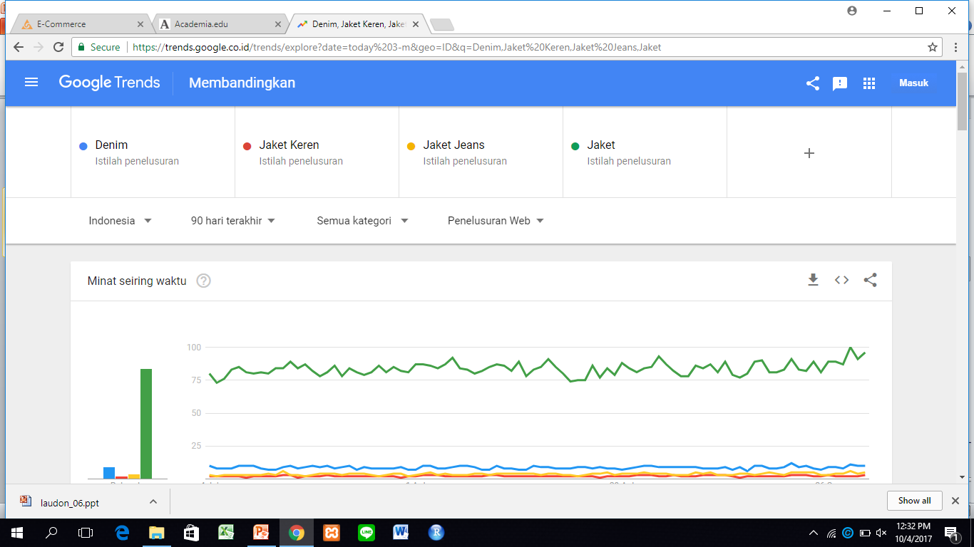
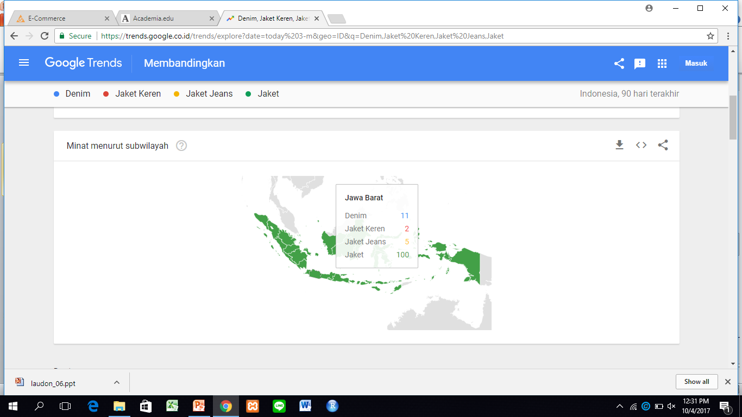

Slide 7
4. Competitive enviroment
bespoke.project

Slide 8
5. Competitive Advantage
Competitive Advantage dari Denimajinasi daripada perusahaan jeans custom lainnya adalah Jaket Jeans yang kami jual dengan harga yang lebih terjangkau sedangkan pada pesaing menawarkan harga yang jauh di atas patokan harga kami, proses order yang cepat dan aman, lebih dari itu desain yang kami buat menyesuaikan dengan trend yang sedang up to date.

Slide 9
6. Market Strategy
Denimajinasi selalu memberikan informasi kepada konsumen mengenai produk atau desain produk, baik, desain produk terlaris melalui media sosial terutama Instagram, dan tentu pada websitenya. Selain itu dari segi pemasaran, kami berupaya untuk mengendorse para selebgram, dengan tujuan menaikan popoleritas Brand kami yang nantinya akan menaikan permintaan akan produk yang kami jual.

Slide 10
7. Organizational Development
Pembuatan Struktur Organisasi
Pembagian Departemen
Evaluasi kinerja berkala secara rutin
Inovasi dan Perencanaan bisnis yang baik

Slide 11
8. Management Team
Pemimpin perusahaan kami memiliki pengalaman yang baik di bidang bisnis. Memiliki kemampuan perencanaan bisnis yang mempuni maupun dalam pengimplementasian nya. Memahami dan menguasai pengetahuan tentang pasar secara spesifik dan akurat.
Jiwa kreatif dan inovatif menjadi syarat wajib yang harus dimiliki setiap pekerja terutama tim desain dan produksi.
Jiwa pantang menyerah dan kemampuan bekerja sama dengan baik juga menjadi hal wajib yang harus dimiliki oleh setiap pekerja.

